Slide 1


Slide 2

需要一个开机的背景图片
图片内容 为一张脸部图片
痣
相
解
说

Slide 3
导读
人们身体上面长的痣有着什么样的意义呢？从中医命理总结了各方面的信息，给您简单解析下男人痣相图，女人痣相图等信息。首先要确定是否真的是痣：痣的颜色较肤色暗沉，有深黑、浅黑、灰、褐、红等色，有的痣略凸出，有的平平的，若是肉色且凸出较大就可能是疣而不是痣。 相术中，痣相有很多讲究，除了部位还有隐露程度、色泽，还有痣的大小。

Slide 4
痣相解说的标题背景图片
痣相解说
女人
男人

Slide 5
需要一张向左（←）的图片作为返回按钮
返回
男人
痣相解说
头部（图片）
身体（图片）
女人
手（图片）
脚（图片）
男人
一张男士图片和一张女士头部图片
一张侧部的身体图片男士和女士各一张
一张显示手的图片
一张脚的图片
一张向左（←）的图片作为返回按钮

Slide 6
返回
痣相解说
返回
头部
❤
头顶
头部
身体
额头
手
脚
眼
鼻梁

Slide 7
列表页
默认收藏和分享按钮隐藏，点击具体某一条数时，再显示出来。
返回
头部
❤
返回
头部
头顶
头顶
收藏❤
分享
头顶有痣：富贵。头皮有痣，一生不愁吃穿
额头
眼
额头
鼻梁
眼
一张（❤）的中心空的图片
一张分享的图片

Slide 8
抽屉
点击时，将详细信息以抽屉的效果展示出来，里面可以滑动。并可以进行收藏和分享操作。点击“收藏”按钮，数据被保持到“收藏列表中”，并且变为“已收藏”。
返回
头部
返回
收藏❤列表
头顶
头顶
收藏❤
分享
头顶有痣：富贵。头皮有痣，一生不愁吃穿
额头
眼

Slide 9
收藏信息的明细
点击收藏列表中的某一条数据，展示其详细信息
展示已收藏的数据，和搜索列表页用的是同一个View
返回
收藏❤列表
头顶
头顶
头顶有痣：富贵。头皮有痣，一生不愁吃穿

Slide 10
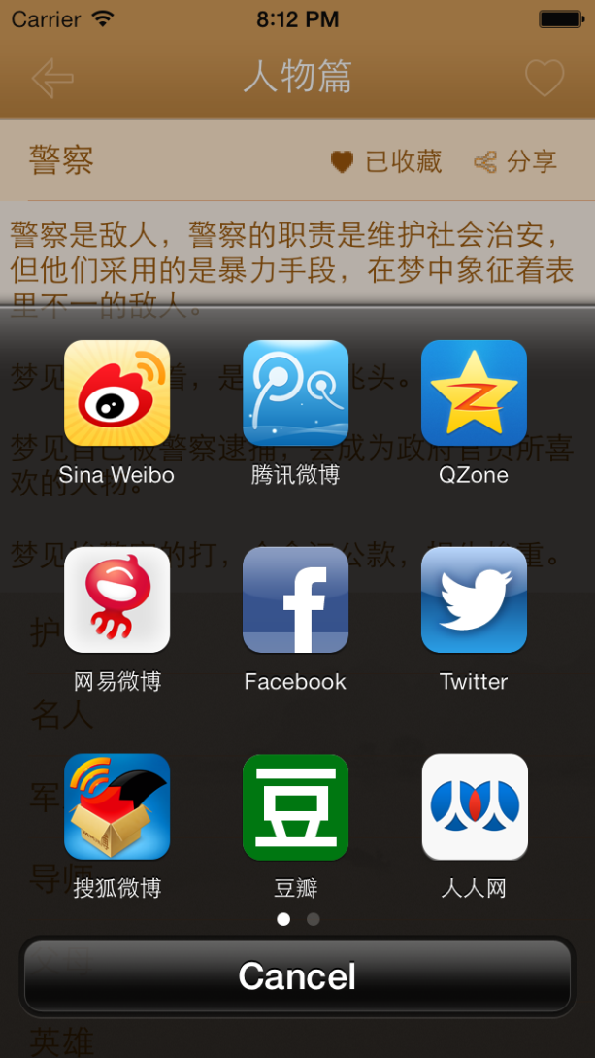
分享（第三方分享框架）
头顶
已收藏❤
分享
头顶有痣：富贵。头皮有痣，一生不愁吃穿
返回
头部
头顶有痣：富贵。头皮有痣，一生不愁吃穿
额头
眼

Slide 11
QQ：250947564
电话：18288786368
亲！！
期待您的 参与！！！

